Slide 1
Консультация для родителей на тему
«Роль книги в жизни ребенка»

Slide 2
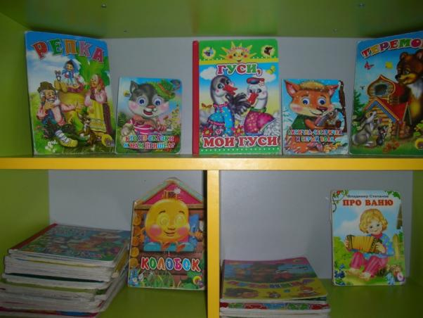
Книга лёгкая - у малыша должно хватать сил на то, чтобы в любой момент достать ее с полки.

Slide 3
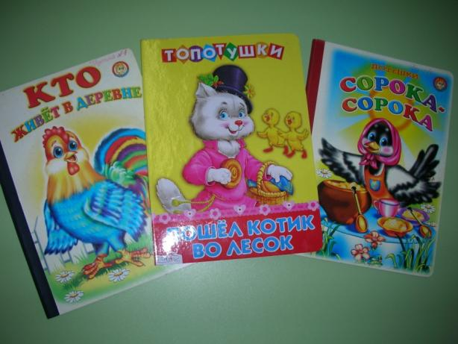
Прочность книги обеспечивает обычный
или ламинированный картон.

Slide 4
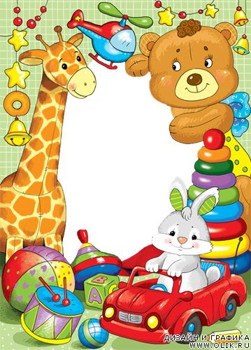
В книге крупные, яркие картинки и немного мелких отвлекающих деталей. Печатный текст - только крупный, фразы - чёткие и лаконичные.

Slide 5
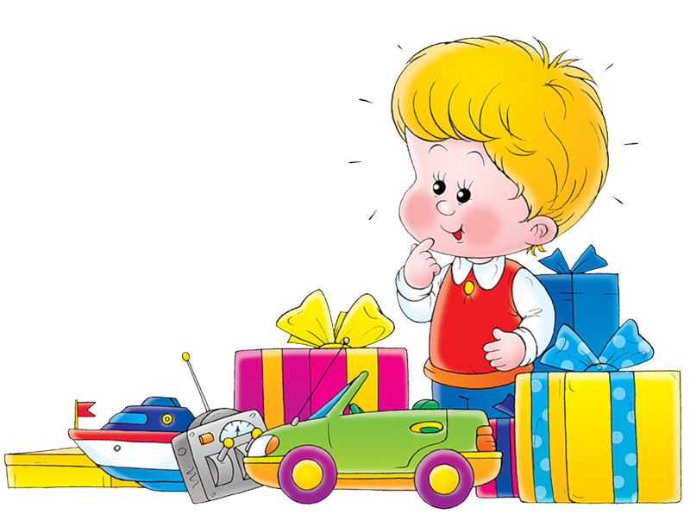
Если страница представляет собой яркую картинку, текст должен располагаться на светлом фоне.

